Slide 1
ПУБЛИЧНАЯ ДЕКЛАРАЦИЯ ЦЕЛЕЙ И ЗАДАЧ
ФЕДЕРАЛЬНАЯ НАЛОГОВАЯ СЛУЖБА
2016

Slide 2
Миссия ФНС России
эффективная контрольно-надзорная деятельность и высокое качество предоставляемых услуг для законного, прозрачного и комфортного ведения бизнеса, обеспечения соблюдения прав налогоплательщиков и формирования финансовой основы деятельности государства.
На протяжении последних лет Федеральная налоговая служба выстраивает эффективное взаимодействие с налогоплательщиками в целях исполнения ими налоговых обязательств, основанное на доверии, профессионализме и высоком качестве предоставляемых услуг.

Slide 3
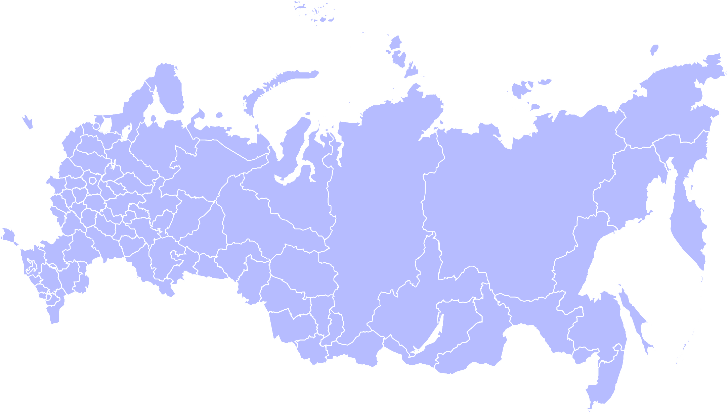
КЛЮЧЕВЫЕ НАПРАВЛЕНИЯ ДЕЯТЕЛЬНОСТИ ФНС РОССИИ
ПО СОЗДАНИЮ БЛАГОПРИЯТНОЙ НАЛОГОВОЙ СРЕДЫ
ОСУЩЕСТВЛЕНИЕ НАЛОГОВОГО КОТРОЛЯ
НА ОСНОВЕ КРИТЕРИЕВ РИСКА И
ПОБУЖДЕНИЕ НАЛОГОПЛАТЕЛЬЩИКА К ДОБРОВОЛЬНОЙ УПЛАТЕ НАЛОГОВЫХ ОБЯЗАТЕЛЬСТВ
Развитие инструментов риск-анализа и дистанционного автоматизированного
контроля и мониторинга
На Интернет-сайте ФНС России размещено
40
электронных сервисов
РАСШИРЕНИЕ
СЕРВИСОВ ДЛЯ ВОЗМОЖНОСТИ ПОЛУЧЕНИЯ
НАЛОГОПЛАТЕЛЬЩИКОМ ИНФОРМАЦИИ И УСЛУГ
ЧЕРЕЗ ИНТЕРНЕТ
ЭФФЕКТИВНОЕ РАЗРЕШЕНИЕ
СПОРОВ С БИЗНЕСОМ. СНИЖЕНИЕ НАГРУЗКИ
НА СУДЫ
Развитие досудебных (внесудебных) способов урегулирования налоговых споров
1
7
2
НЕДОПУЩЕНИЕ ПРИМЕНЕНИЯ БАНКРОТСТВА ДЛЯ УКЛОНЕНИЯ ОТ УПЛАТЫ НАЛОГОВ
3
ОПТИМИЗАЦИЯ ПРОЦЕДУР, СВЯЗАННЫХ С РЕГИСТРАЦИЕЙ ЮРИДИЧЕСКИХ ЛИЦ И ИНДИВИДУАЛЬНЫХ ПРЕДПРИНИМАТЕЛЕЙ
6
5
4
Упрощение и сокращение процедур по регистрации юридических лиц и индивидуальных предпринимателей.
Сокращение сроков регистрации.
Оn-line регистрация.
СОЗДАНИЕ КОМФОРТНЫХ УСЛОВИЙ ДЛЯ УПЛАТЫ НАЛОГОВ
ПРОВЕДЕНИЕ РАБОТЫ ПО ПОВЫШЕНИЮ НАЛОГОВОЙ ГРАМОТНОСТИ
Внедрение единого стандарта обслуживания налогоплательщиков. Развитие интернет-сервисов
Размещение разъяснений на Интернет-сайте ФНС России и материалов в СМИ

Slide 4
ОСНОВНЫЕ ПОКАЗАТЕЛИ ДЕЯТЕЛЬНОСТИ ФНС РОССИИ
ДОНАЧИСЛЕНО НА ОДНУ
ВЫЕЗДНУЮ ПРОВЕРКУ
ДОЛЯ НАЛОГОПЛАТЕЛЬЩИКОВ,
УДОВЛЕТВОРИТЕЛЬНО
ОЦЕНИВАЮЩИХ РАБОТУ ФНС РОССИИ
ПО ПРОТИВОДЕЙСТВИЮ КОРРУПЦИИ
КОЛИЧЕСТВО ВЫЕЗДНЫХ
НАЛОГОВЫХ ПРОВЕРОК
6,9 МЛН. РУБ.
8,2 МЛН. РУБ.
41 ТЫС. ЕД
X
55%
8,9 МЛН. РУБ.
36 ТЫС. ЕД
83%
31 ТЫС. ЕД
76%
ДОЛЯ НАЛОГОПЛАТЕЛЬЩИКОВ,
УДОВЛЕТВОРИТЕЛЬНО ОЦЕНИВАЮЩИХ
КАЧЕСТВО РАБОТЫ ФНС РОССИИ
1
КОЛИЧЕСТВО РЕШЕНИЙ СУДОВ ПО СПОРАМ ,
ПРОШЕДШИМ ДОСУДЕБНОЕ УРЕГУЛИРОВАНИЕ
8
2
11,0 ТЫС. ДЕЛ
76,6%
3
7
10,5 ТЫС. ДЕЛ
79,3%
83,8%
4
10,5 ТЫС. ДЕЛ
6
5
КОЛИЧЕСТВО ПАКЕТОВ ЭЛЕКТРОННЫХ ДОКУМЕНТОВ,
НАПРАВЛЕННЫХ НА ГОСУДАРСТВЕННУЮ
РЕГИСТРАЦИЮ ЧЕРЕЗ ИНТЕРНЕТ
ЭФФЕКТИВНОСТЬ ПРОЦЕДУРЫ
БАНКРОТСТВА
ОТНОШЕНИЕ ЗАДОЛЖЕННОСТИ К
ПОСТУПЛЕНИЯМ
3,2%
69,2 ТЫС. ЕД.
4,8%
87,9 ТЫС. ЕД.
10,2%
178,0 ТЫС. ЕД.
9,4%
2013 год
2014 год
2015 год
8,4%

Slide 5
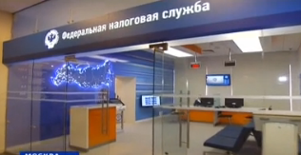
ПРИОРИТЕТНЫЕ ЦЕЛИ
ФЕДЕРАЛЬНОЙ НАЛОГОВОЙ СЛУЖБЫ
НА 2016 ГОД:
ПОВЫШЕНИЕ ЭФФЕКТИВНОСТИ ИСПОЛЬЗОВАНИЯ ИНСТРУМЕНТОВ НАЛОГОВОГО АДМИНИСТРИРОВАНИЯ, НАПРАВЛЕННЫХ НА МОТИВИРОВАНИЕ НАЛОГОПЛАТЕЛЬЩИКОВ К ДОБРОВОЛЬНОЙ УПЛАТЕ НАЛОГОВ И ПРИМЕНЕНИЮ В СДЕЛКАХ ЦЕН, СООТВЕТСТВУЮЩИХ РЫНОЧНЫМ
ФОРМИРОВАНИЕ ЕДИНОЙ ПРАВОПРИМЕНИТЕЛЬНОЙ ПРАКТИКИ И СОЗДАНИЕ УСЛОВИЙ ДЛЯ ЗАЩИТЫ ИНТЕРЕСОВ НАЛОГОПЛАТЕЛЬЩИКОВ В РАМКАХ ДОСУДЕБНОГО УРЕГУЛИРОВАНИЯ СПОРОВ
ПОВЫШЕНИЕ ЭФФЕКТИВНОСТИ МЕР УРЕГУЛИРОВАНИЯ НАЛОГОВОЙ ЗАДОЛЖЕННОСТИ И СНИЖЕНИЕ РИСКОВ ОБРАЗОВАНИЯ НОВОЙ ЗАДОЛЖЕННОСТИ
ЭФФЕКТИВНОЕ ПРИМЕНЕНИЕ ИНСТИТУТА БАНКРОТСТВА ДЛЯ ВЗЫСКАНИЯ ЗАДОЛЖЕННОСТИ ПЕРЕД РОССИЙСКОЙ ФЕДЕРАЦИЕЙ
СОВЕРШЕНСТВОВАНИЕ УСЛУГ, ОКАЗЫВАЕМЫХ НАЛОГОПЛАТЕЛЬЩИКАМ, ПОВЫШЕНИЕ НАЛОГОВОЙ ГРАМОТНОСТИ НАСЕЛЕНИЯ И ФОРМИРОВАНИЕ ПОЛОЖИТЕЛЬНОГО ИМИДЖА НАЛОГОВОЙ СЛУЖБЫ
ОПТИМИЗАЦИЯ ПРОЦЕДУР, СВЯЗАННЫХ С РЕГИСТРАЦИЕЙ ЮРИДИЧЕСКИХ ЛИЦ И ИНДИВИДУАЛЬНЫХ ПРЕДПРИНИМАТЕЛЕЙ
СОВЕРШЕНСТВОВАНИЕ МЕР ПО ПРОТИВОДЕЙСТВИЮ КОРРУПЦИИ

Slide 6
ЦЕЛЬ I:
ПОВЫШЕНИЕ ЭФФЕКТИВНОСТИ ИСПОЛЬЗОВАНИЯ ИНСТРУМЕНТОВ НАЛОГОВОГО АДМИНИСТРИРОВАНИЯ, НАПРАВЛЕННЫХ НА МОТИВИРОВАНИЕ НАЛОГОПЛАТЕЛЬЩИКОВ К ДОБРОВОЛЬНОЙ УПЛАТЕ НАЛОГОВ И ПРИМЕНЕНИЮ В СДЕЛКАХ ЦЕН, СООТВЕТСТВУЮЩИХ РЫНОЧНЫМ
ЗАДАЧИ:
Использование критериев оценки налоговых рисков для эффективного выявления налогоплательщиков и контролируемых сделок, попадающих в зону риска нарушения налогового законодательства
Развитие и совершенствование методов побуждения налогоплательщиков к добровольному исполнению налоговых обязательств путем совершенствования системы управления налоговыми рисками, разъяснительной работы и электронных сервисов.
Развитие механизмов расширенного взаимодействия с крупнейшими налогоплательщиками (заключение соглашений о ценообразовании и соглашений о расширенном информационном взаимодействии)
ОЖИДАЕМЫЙ РЕЗУЛЬТАТ:
Развитие инструментов риск-анализа и дистанционного автоматизированного контроля, снижение количества выездных налоговых проверок при одновременном повышении их эффективности
56
8,9
9,0
8,2
41
36
6,9
31
5,6
30
2012 год
2013 год
2014 год
2015 год
2016 год
Количество выездных налоговых проверок (тысяч)
Эффективность налоговых проверок (доначислено на 1 выездную проверку, млн. руб.)

Slide 7
ЦЕЛЬ II:
ФОРМИРОВАНИЕ ЕДИНОЙ ПРАВОПРИМЕНИТЕЛЬНОЙ ПРАКТИКИ И СОЗДАНИЕ УСЛОВИЙ ДЛЯ ЗАЩИТЫ ИНТЕРЕСОВ НАЛОГОПЛАТЕЛЬЩИКОВ В РАМКАХ ДОСУДЕБНОГО УРЕГУЛИРОВАНИЯ СПОРОВ
ОЖИДАЕМЫЙ РЕЗУЛЬТАТ:
ЗАДАЧИ:
1. Формирование единой правоприменительной практики, способствующей однозначному трактованию норм законодательства как налоговыми органами, так и налогоплательщиками
2. Создание удобных для налогоплательщиков сервисов с целью взаимодействия с налоговыми органами в рамках досудебного урегулирования споров
3. Развитие досудебных (внесудебных) способов урегулирования налоговых споров
Досудебный порядок урегулирования налоговых споров способствует доведению до суда наиболее значимых дел
11,0
тыс. дел
10,5
тыс. дел
10,5
тыс. дел
10
тыс. дел
2013 год
2014 год
2015 год
2016 год

Slide 8
ЦЕЛЬ III:
ПОВЫШЕНИЕ ЭФФЕКТИВНОСТИ МЕР УРЕГУЛИРОВАНИЯ НАЛОГОВОЙ ЗАДОЛЖЕННОСТИ И СНИЖЕНИЕ РИСКОВ ОБРАЗОВАНИЯ НОВОЙ ЗАДОЛЖЕННОСТИ
ЗАДАЧИ:
Повышение эффективности межведомственного взаимодействия с ведомствами, участвующими в урегулировании задолженности
2. Снижение риска образования новой задолженности путем предоставления налогоплательщикам удобных инструментов по уплате налогов (электронных сервисов), повышения информированности налогоплательщиков о сроках и порядке уплаты налогов – размещение информации на официальном Интернет-сайте ФНС России, на стендах в инспекциях, в СМИ, проведение декларационных кампаний и своевременного направления уведомлений и платежных документов по имущественным налогам физлиц.
ОЖИДАЕМЫЙ РЕЗУЛЬТАТ:
Сохранение низкого уровня соотношения объема налоговой задолженности и объема поступлений по налогам и сборам в бюджетную систему РФ
10,2%
12,0%*
9,4%
8,4%
2013 год
2014 год
2015 год
2016 год
* Плановые значения показателя в соответствии с Проектом государственной программы Российской Федерации «Управление государственными финансами и регулирование финансовых рынков»

Slide 9
ЦЕЛЬ IV:
ЭФФЕКТИВНОЕ ПРИМЕНЕНИЕ ИНСТИТУТА БАНКРОТСТВА ДЛЯ ВЗЫСКАНИЯ ЗАДОЛЖЕННОСТИ ПЕРЕД РОССИЙСКОЙ ФЕДЕРАЦИЕЙ
ЗАДАЧИ:
1. Представление интересов Российской Федерации как кредитора в делах о банкротстве, направленное на обеспечение поступлений в бюджет
2. Предупреждение и пресечение совершения правонарушений в сфере несостоятельности (банкротства)
3. Формирование мнения у налогоплательщиков о недопустимости применения процедуры банкротства для уклонения от исполнения своих обязательств перед Российской Федерацией
ОЖИДАЕМЫЙ РЕЗУЛЬТАТ:
Повышение эффективности представления интересов Российской Федерации как кредитора в делах о банкротстве
5,5%
4,8%
3,2%
2014 год
2015 год
2016 год

Slide 10
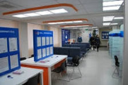
ЦЕЛЬ V:
СОВЕРШЕНСТВОВАНИЕ УСЛУГ, ОКАЗЫВАЕМЫХ НАЛОГОПЛАТЕЛЬЩИКАМ, ПОВЫШЕНИЕ НАЛОГОВОЙ ГРАМОТНОСТИ НАСЕЛЕНИЯ И ФОРМИРОВАНИЕ ПОЛОЖИТЕЛЬНОГО ИМИДЖА НАЛОГОВОЙ СЛУЖБЫ
ЗАДАЧИ:
1. Повышение качества обслуживания налогоплательщиков, в т. ч. посредством стандартизации и унификации форм документов, представляемых в налоговые органы
2. Развитие онлайн услуг для налогоплательщиков и расширение способов исполнения налогоплательщиками своих обязанностей, (совершенствование личных кабинетов налогоплательщиков – юридических, физических лиц и индивидуальных предпринимателей, развитие единого контакт-центра)
3. Повышение налоговой грамотности и информированности налогоплательщиков, в том числе с привлечением средств массовой информации
ОЖИДАЕМЫЙ РЕЗУЛЬТАТ:
Сохранение стабильно высокой доли налогоплательщиков, удовлетворительно оценивающих качество работы налоговых органов
83,8%*
79,3%
79,3*%
76,6%
2013 год
2014 год
2015 год
2016 год
* Плановые значения показателя в соответствии с Проектом государственной программы Российской Федерации «Управление государственными финансами и регулирование финансовых рынков»

Slide 11
ЦЕЛЬ VI:
ОПТИМИЗАЦИЯ ПРОЦЕДУР, СВЯЗАННЫХ С РЕГИСТРАЦИЕЙ ЮРИДИЧЕСКИХ ЛИЦ И ИНДИВИДУАЛЬНЫХ ПРЕДПРИНИМАТЕЛЕЙ
ОЖИДАЕМЫЙ РЕЗУЛЬТАТ:
ЗАДАЧИ:
Совершенствование процедур государственной регистрации
2. Обеспечение достоверности сведений, включаемых или включенных в Единый государственный реестр юридических лиц
Расширение возможностей он-лайн регистрации
Количество пакетов электронных документов, направленных на государственную регистрацию через интернет, тыс. ед.
178,0
201,7
87,9
69,2
2013 год
2014 год
2015 год
2016 год

Slide 12
ЦЕЛЬ VII:
СОВЕРШЕНСТВОВАНИЕ МЕР ПО ПРОТИВОДЕЙСТВИЮ КОРРУПЦИИ
ЗАДАЧИ:
1. Развитие автоматизированных систем налогового администрирования и дистанционных механизмов взаимодействия с налогоплательщиками
2. Повышение уровня правосознания государственных гражданских служащих ФНС России и внедрение антикоррупционных стандартов поведения, основанных на знании общих прав и обязанностей
3. Формирование у государственных гражданских служащих ФНС России негативного отношения к коррупции
ОЖИДАЕМЫЙ РЕЗУЛЬТАТ:
Доля налогоплательщиков, дающих высокий уровень оценки работе, проводимой ФНС России по противодействию коррупции*
80%
76%
83%
55%
X
2013 год
2014 год
2015 год
2016 год
* - по данным on-line анкетирования
на официальном Интернет-сайте ФНС России
Количество респондентов |  | 2014 год |  | 2015 год
 | Высокий уровень | 409 | 83% | 118 | 76%
 | Средний уровень | 68 | 14% | 14 | 9%
 | Низкий уровень | 14 | 3% | 24 | 15%
ИТОГО |  | 491 | 100% | 156 | 100%

